Slide 1

DEPARTAMENTO DE CIENCIAS ECONOMICAS, ADMINISTRATIVAS Y DEL COMERCIO
CARRERA: INGENIERIA EN MERCADOTECNIA
Presentación Proyecto 2021
Trabajo de Titulación - TCC
ANÁLISIS DEL IMPACTO DEL MARKETING DIGITAL FRENTE AL COMPORTAMIENTO DEL CONSUMIDOR DE EMPRESAS CONSTRUCTORAS UBICADAS EN EL DISTRITO METROPOLITANO DE QUITO
DANIEL FERNANDO ANDRADE MACIAS
Director de Tesis: Ing. Horfayt Alvear Peña

Slide 2
Antecedentes
+ POBLACION
El Distrito Metropolitano de Quito ha sido una de las ciudades que más ha experimentado crecimiento poblacional, Para 2018 2.690.150 millones de habitantes y según proyecciones del 2020 esta cantidad ha aumentado llegando a los 2.781.641 millones de habitantes. (INEC)
+ APORTE DEL SECTOR AL PIB
En el 2008 se dinamizó este sector, por lo que la banca pública y privada optaron por otorgar una mayor concesión de créditos
Según (BCE), el sector de la construcción creció a una tasa promedio anual de 6,3 durante el periodo 2008 al 2016.
+ DEFICIT HABITACIONAL
Según el MIDUVI, el déficit habitacional el déficit habitacional en el Ecuador aumenta a una tasa de 40.000 hogares por año, en Quito alrededor de 6400 hogares /año.
2019 Ecuador percibió alrededor de 43 millones de dólares en concepto de impuestos generados por la industria de la construcción en contraste en el año 2020 el estado recibió alrededor de 35 millones lo que representa una caída de los ingresos generados directamente por constructoras.(SRI)
Según Properati puede aseverarse que el no invertir en markerting digital conllevará la pérdida competitiva y hasta la salida del segmento de mercado.

Slide 3
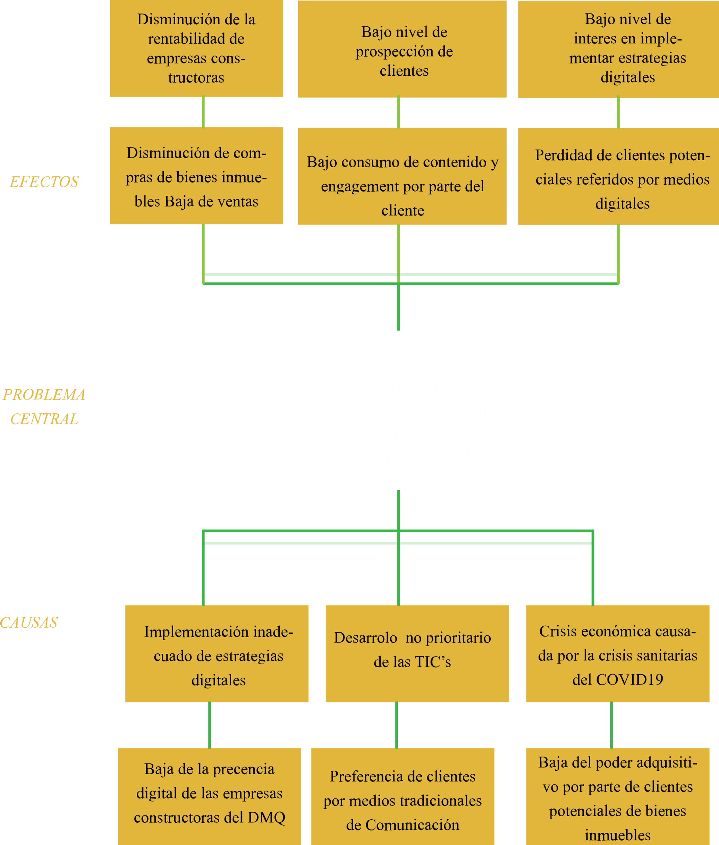
Árbol de Problemas

Slide 4
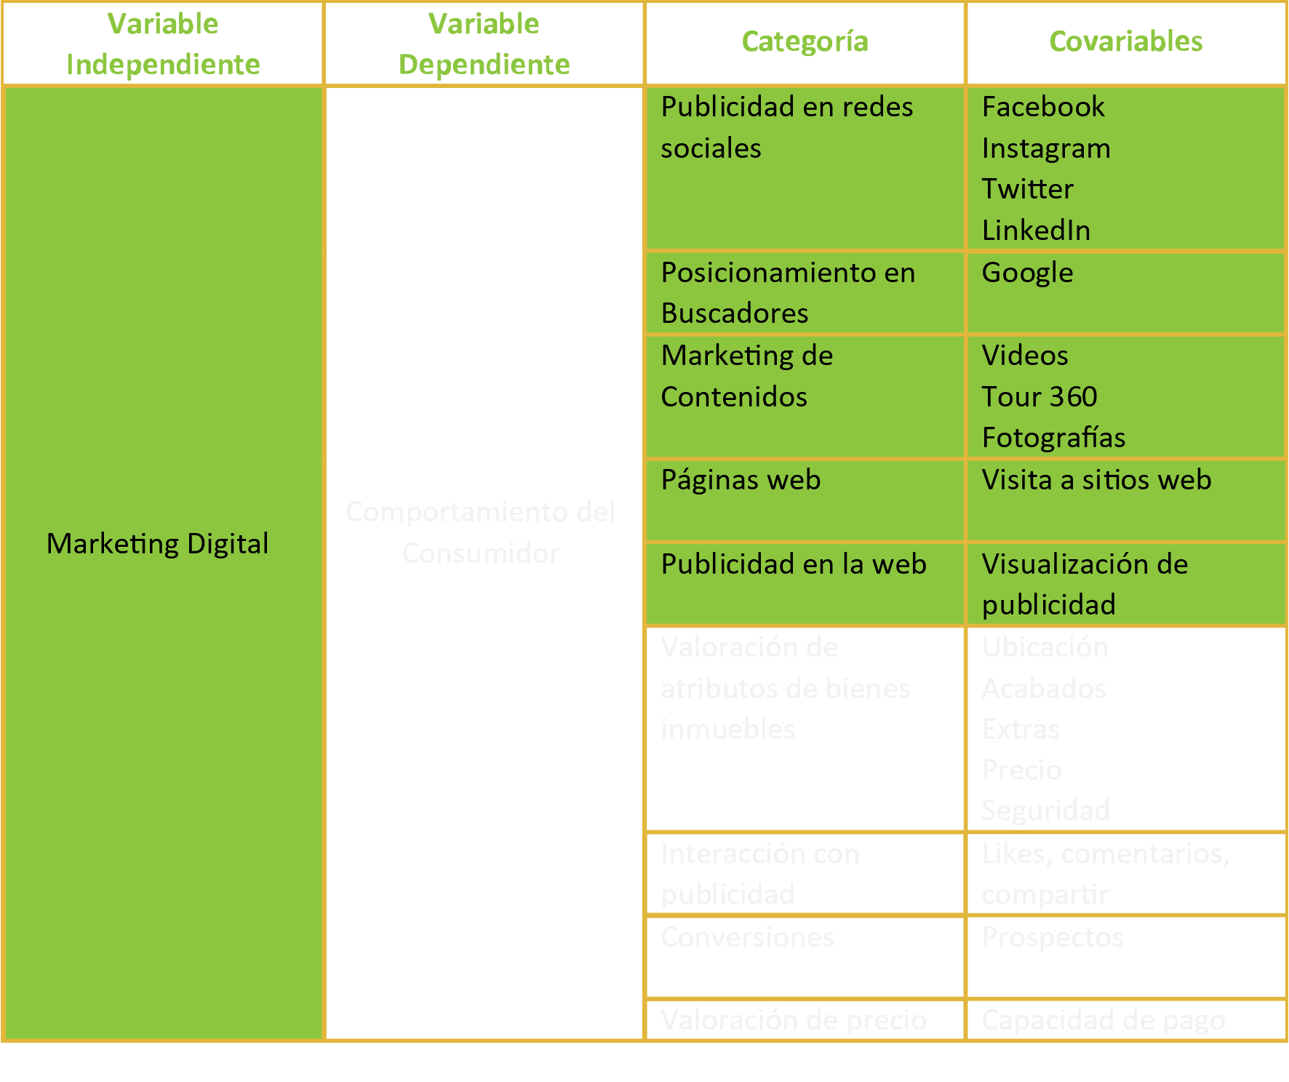
Enfoque Cartesiano

Slide 5



OBJETIVO GENERAL
Analizar el impacto del marketing digital frente al comportamiento del consumidor de empresas constructoras ubicadas en el Distrito Metropolitano de Quito.
O1: Identificar las principales herramientas de marketing digital que están utilizando las Inmobiliarias del distrito Metropolitano de Quito, con la finalidad de comercializar bienes inmuebles.
O2: Evaluar la percepción de los consumidores de bienes inmuebles sobre las estrategias de marketing digital con la finalidad de conocer cómo afectan en el comportamiento del consumidor.
O3: Analizar qué factores influyen en la decisión de compra de los clientes de bienes inmuebles en el distro metropolitano de Quito frente a un estímulo comercial para encontrar las estrategias más adecuadas para potenciar el consumo.

Slide 6
HIPOTESIS
H1: El uso de estrategias de promoción en medios digitales afecta de manera significativa en el comportamiento del consumidor de bienes inmuebles ofertado por empresas constructoras de la ciudad de Quito.
H0: El uso de estrategias de promoción en medio digitales no afecta de manera significativa en el comportamiento del consumidor de bienes inmuebles ofertado por empresas constructoras de la ciudad de Quito.
H2: El uso de páginas web como medio de comercio afecta de manera significativa en el comportamiento del consumidor de bienes inmuebles ofertado por empresas constructoras de la ciudad de Quito.
H0: El uso de páginas web como medio comercio no afecta de manera significativa en el comportamiento del consumidor de bienes inmuebles ofertado por empresas constructoras de la ciudad de Quito.

Slide 7
HIPOTESIS
H3: El uso estrategias de inboud marketing afectan de manera significativa en el comportamiento del consumidor de bienes inmuebles ofertado por empresas constructoras de la ciudad de Quito.
H0: El uso estrategias de inboud marketing no afectan de manera significativa en el comportamiento del consumidor de bienes inmuebles ofertado por empresas constructoras de la ciudad de Quito.
H4: El uso estrategias de social selling afectan de manera significativa en el comportamiento del consumidor de bienes inmuebles ofertado por empresas constructoras de la ciudad de Quito.
H0: El uso estrategias de estrategias de social selling no afectan de manera significativa en el comportamiento del consumidor de bienes inmuebles ofertado por empresas constructoras de la ciudad de Quito.

Slide 8
Teoría del comportamiento del consumidor
Teoría de la percepción
De acuerdo a (Burgos, 2014) la percepción se define como el proceso inicial de la actividad mental en donde intervienen los sentidos de manera subjetiva con la finalidad de conocer el entorno, extrayendo información de medios externos al observador
Teoría de la motivación humana
La motivación humana trata de una jerarquía de necesidades y factores que motivan a las personas; esta jerarquía identifica cinco categorías de necesidades y considera un orden jerárquico ascendente de acuerdo a su importancia para la supervivencia y la capacidad de motivación. (Maslow, 1943)
Según (Rivas, 2010, pag35) El comportamiento del consumidor estudia las conductas de las personas que se relacionan directamente con la compra, uso y consumo de bienes y servicios, estudiando el por qué, dónde, con qué frecuencia y en qué condiciones se producen esos consumos. Intentando comprender, explicar y predecir las acciones humanas relacionadas al consumo.

Slide 9
Modelo del proceso de compra virtual
La necesidad representa el elemento primario del individuo, por ello el cliente acepta que su problema es suficientemente importante como para emprender acciones cuando reconoce la necesidad. Por ende, en el marketing digital se debe tener en cuenta de cara a la interacción con el usuario el momento de la necesidad. (Rodríguez, 2013)
Modelo de segmentación de mercados
Elaboración de los perfiles: Se prepara un perfil de cada grupo en términos de actitudes distintivas, conductas, demografía, etc. Se nombra a cada segmento con base a su característica dominante. Staton (2007)

Slide 10
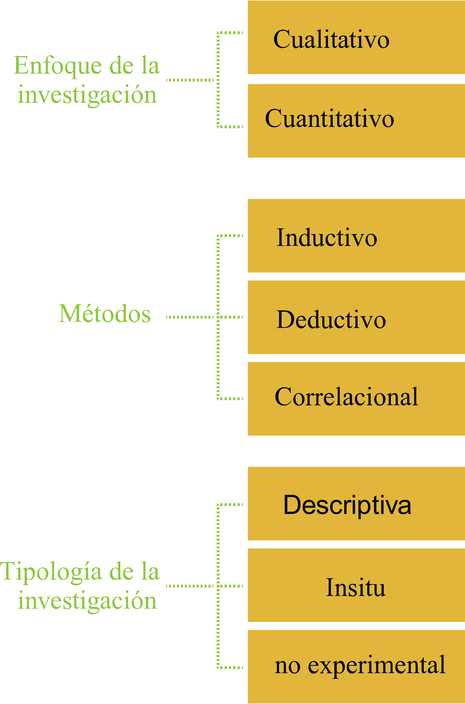
DISEÑO
METODOLÓGICO
Método de recolección de datos
Observación
Encuestas

Slide 11
Cálculo de Muestra
Tamaños del Universo 981 000 personas económicamente activas que viven Distrito Metropolitano de Quito. (INEC,2019)
Margen de error (e) | 5%
Nivel de Confianza | 95% (1,96)
Tamaño del universo | 981 000
p | 0,5
q | 0,5
Tamaño de la muestra | 385
n= | 981,000 *(1.96^2)∗0.5∗0.5
 | (0.05^2) *(981,000 −1)+((1.96^2)∗0.5∗0.5)
n= 385

Slide 12
Procesamiento y análisis de resultados
Los datos fueron recolectados mediante encuestas aplicadas a 385 personas, tabuladas en el software SPSS
Tipos de Análisis realizados:
ANALISIS UNIVARIADO
ANALISIS BIVARIADO
Frecuencia
Correlación
Cruce de Variables
Chi 2

Slide 13
Conclusiones
La tasa promedio de respuesta ante un estímulo publicitario de bienes inmuebles es de 10,5% en medios digitales.
Observamos que los consumidores presentan un nivel de desconfianza medio ante una posible estafa frente a un anuncio publicitario de bienes inmuebles lo que puede ser impulsado por los altos precios de un bien inmueble y el elevado riesgo que conlleva la transacción.
Los atributos que más valoran en la publicidad e información de bienes inmuebles son los acabados y la ubicación de los proyectos inmobiliarios.
Podemos apreciar que las personas con ingresos económicos en un rango de 400 a 1000 dólares ponderan como importante los servicios extra proporcionados
El uso de páginas web no es común en la industria ya que en la actualidad se presentan otros medios para obtener información directa como el brochure digital del proyecto.

Slide 14
Recomendaciones
Las empresas deben comprender el uso de herramientas de marketing digital para la promoción de sus proyectos inmobiliarios como Facebook Ads, Instagram Ads, Google ads, linkedin ads y pautas comerciales en páginas especializadas
Es indispensable trabajar en todas las partes que conforman el proceso el embudo de ventas inmobiliario, ya que si una pieza de la cadena está mal diseñada es posible que los esfuerzos de comercialización no rindan beneficios económicos, por lo tanto, se puede evaluar de inservible al marketing en esta industria.
En esta industria a diferencia de otras los esfuerzos de marketing digital son uno de los medios más óptimos para comercializar bienes inmuebles.
Los esfuerzos deben ser direccionados al segmento en este caso la edad promedio de personas más interesadas en este tipo de productos son las personas con edades comprendidas entre los 31 y 42 años.
Es necesario en todo el proceso de venta digital aportar el mayor nivel de seguridad, entregando información real, datos que garanticen la seriedad como constitución de la compañía inmobiliaria legalizada ante la Superintendencia de Compañías, cuentas bancarias empresariales certificadas para realizar desembolsos de dineros seguros, asesoramiento especializado.

Slide 15
PROPUESTA ESTRATÉGICA

Slide 16
Objetivos Estratégicos | Estrategias | KPI | Meta | Iniciativa Estratégica de Proyectos | Presupuesto
Desarrollar un manual de procesos para la Creación estratégica de Contenidos de los proyectos inmobiliarios | Diseño de Renders del proyecto | % de calidad de imagen digital | 80% | Desarrollar una Escala de medición en calidad de: Composición 3d Texturizado Foto realismo Iluminación Contraste | $1500
 | Producción de contenido audiovisual (fotos, videos, tour 360 del proyecto) | % de calidad de imagen | 80% | Desarrollar una Escala de medición en calidad fotográfica, iluminación Composición fotográfica, contraste, etc. | $500
 | Desarrollo manual de estilo y redacción comercial de proyectos inmobiliarios | % de conversión | %2 del total de la publicidad | Creación de speech de ventas e información comercial. | $200
 | Generación de piezas graficas para la promoción de proyectos inmobiliarios | % Conversión | %2 del total de la publicidad | Diseño de piezas publicitarias para medios digitales | $200
 | Diseño de Página web y Landingpage | Tiempo de retención en página web y landingpage | 10 minutos | Subir página web corporativa y landingpage de los proyectos inmobiliarios | $1000
 | Generar nueva información sobre los proyectos inmobiliarios que se adapten a todos medios digitales. | % de funcionalidad del material | 90% | Diseño de Brochure digital | $200

Slide 17
Objetivos Estratégicos | Estrategias | KPI | Metas al 2021 | Iniciativa Estratégica de Proyectos | Presupuesto
Diseñar un plan Publicitario de Bienes Inmuebles | Diseño de Plan de medios digitales | # de planes | Uno cada trimestre | Esquema estratégico de embudo de ventas digitales | $500
 | Desarrollo de posicionamiento estratégico SEO, SEM | Nivel de posicionamiento en buscadores |  | Pautas pagadas en Google ads, y creación de contenidos, y palabras clave | $200
 | Diseño de campaña Pagada online | # de impresiones digitales | 1000 por cada $ 0,48 dólares invertido | Contratación de pautas digitales | $200
 | Diseño de plan de publicidad orgánica | % de leads | 2% del total de impresiones | Subida de información de proyectos inmobiliarios a diferentes plataformas de promoción gratuitas como OLX, Plusvalía Mercado libre, etc. | $100
 | Diseño de campaña para redes sociales | % de leads | 2% del total de impresiones | Contratación de pautas publicitarias mediante Facebook ads, LinkedIn ads, Instagram ads, | $ 200

Slide 18
Objetivos Estratégicos | Estrategias | KPI | Metas al 2021 | Iniciativa Estratégica de Proyectos | Presupuestos
Desarrollar estrategias para mejorar la efectividad en el proceso atención al cliente en línea | Desarrollo de Manual para atención al cliente en línea | # de manuales de atención al cliente | 1 por proyecto | Diseño de speech de ventas y proceso para atención al cliente por medios digitales e implantación de CRM. | $500
 | Desarrollar un estudio analítico sobre la respuesta de la promoción digital en los clientes de bienes inmuebles |  |  | Implementación de proceso de informe de resultados de campañas mediante el análisis de Big data. | $500
 | Diseño de Bots automatizados para atención al cliente | % de satisfacción | 80% | Configuración de ChatBots de WhatsApp y Facebook | $200
 | Desarrollar un plan de auditoria de Marketing digital | # de planes | 1 por campaña | Informe de auditoría de marketing digital | $500
 |  |  |  | TOTAL | $6500

Slide 19
GRACIAS

